Slide 1
ตัวชี้วัด : รพท. ผ่านการรับรองขั้น 3 ร้อยละ 100 และรพช.ผ่านการรับรองขั้น 3 ร้อยละ 90
โรงพยาบาล | ขั้นปัจจุบัน | วันรับรอง | วันหมดอายุ
เพชรบูรณ์ | r3 | 14 ม.ค. 63 | 13 ม.ค. 66
วิเชียรบุรี | r3 | 29 ต.ค. 62 | 28 ต.ค. 65
หล่มสัก | r3 | 10 เม.ย. 64 | 9 เม.ย. 67
หนองไผ่ | r2 | 29 ต.ค. 62 | 28 ต.ค. 65
หล่มเก่า | r4 | 13 ก.พ. 64 | 12 ก.พ. 67
บึงสามพัน | r1 | 13 พ.ย. 61 | Reaccreditation แบบลดรูป 30 พ.ค.65 (ผ่าน)
ชนแดน | r1 | 29 ม.ค. 64 | 28 ม.ค. 67
ศรีเทพ | 2 | 22 ม.ค. 62 | 4 ก.ค. 64 รอ Accreditation
วังโป่ง | r1 | 15 ม.ค. 62 | หมดอายุ 14 ม.ค. 65 Reaccreditation 26 ก.ค.65 แบบลดรูป
เขาค้อ | 3 | 12 พ.ค. 64 | 11 พ.ค. 67
น้ำหนาว | r1 | 14 ม.ค. 63 | 13 ม.ค. 66
ข้อมูล ณ วันที่ 29 มิถุนายน 2565

Slide 2
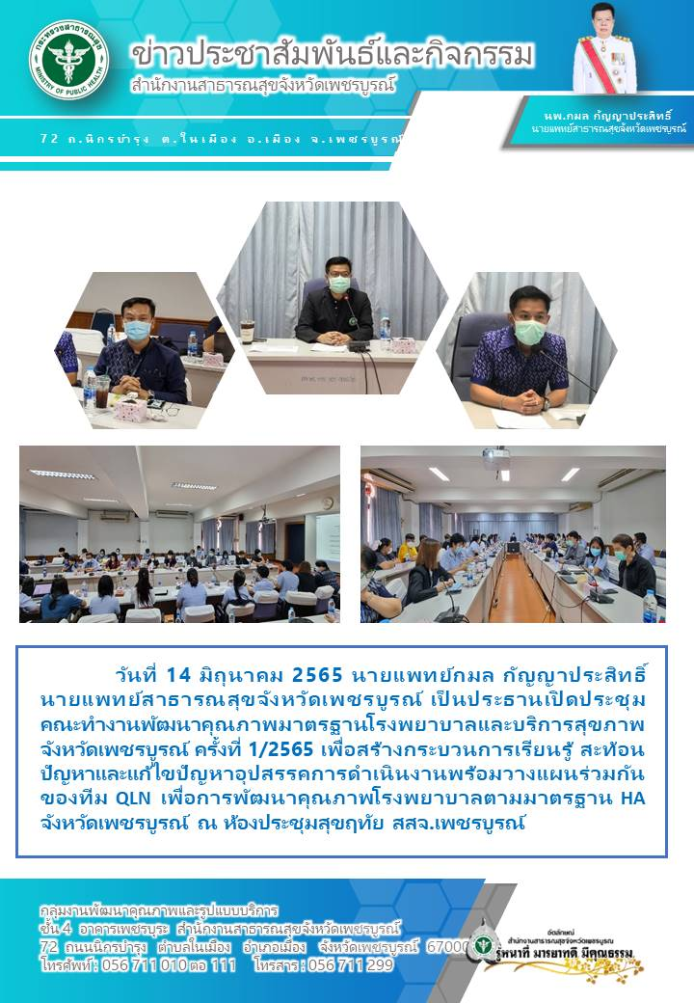

Slide 3
สรุปประเด็นสำคัญจากการเรียนรู้ ในการประชุม 14 มิถุนายน 2565
●การนำและการขับเคลื่อนของผู้บริหารเป็นปัจจัยแห่งความสำเร็จ ที่สำคัญ
●ผู้บริหารควรสนับสนุนให้เกิดการพัฒนาบุคลากรอย่างต่อเนื่อง โดยเฉพาะการเข้าร่วมการพัฒนาบุคลากรในระดับส่วนกลาง และส่วนภูมิภาค
●สนับสนุนและพัฒนาระบบการพัฒนาคุณภาพ ทีม QLN อย่างต่อเนื่อง โดยใช้กลไกเครือข่ายระดับจังหวัด บูรณาการกันทุกองค์กร
●ด้านงบประมาณ ที่สนับสนุนการดำเนินงานไม่เพียงพอต่อการเข้าอบรมกิจกรรมต่างๆของ สรพ.
●บุคลากรมีภาระงานมาก และขาดแรงกระตุ้นในการทำงาน

Slide 4
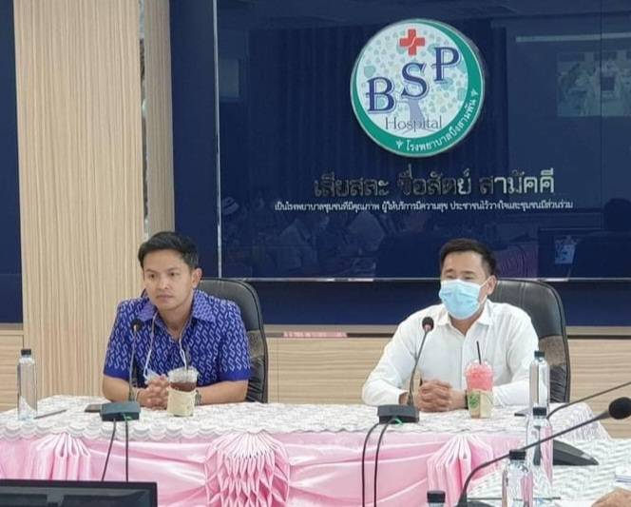
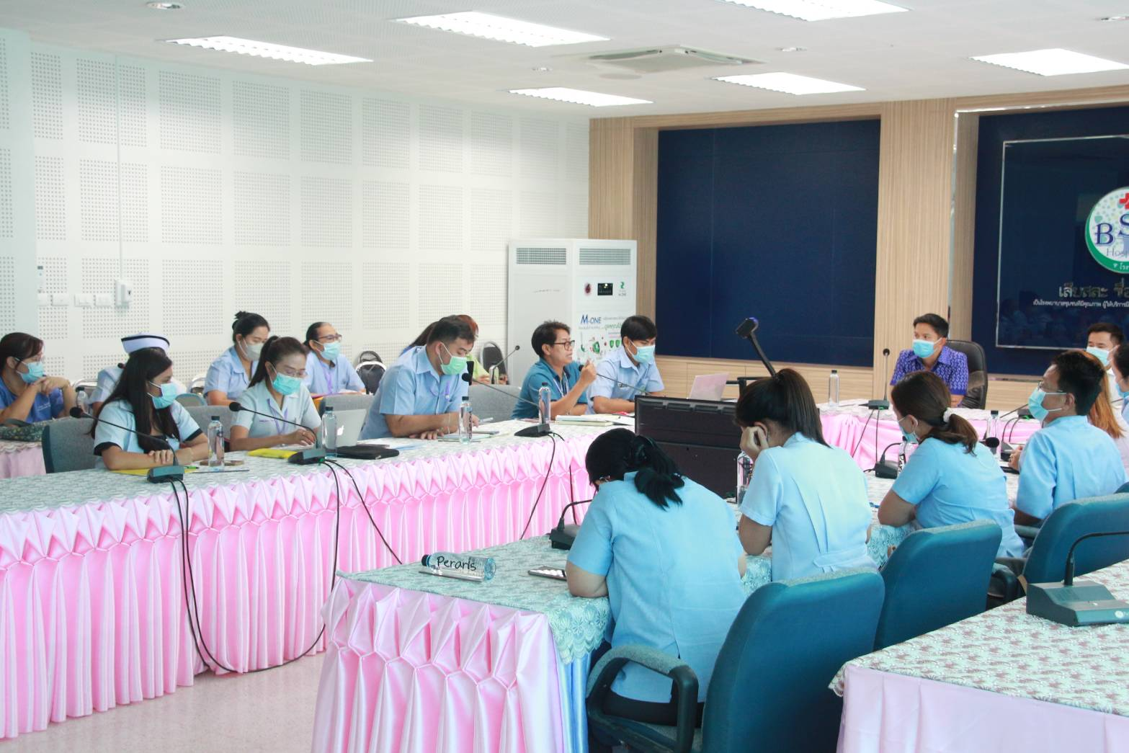
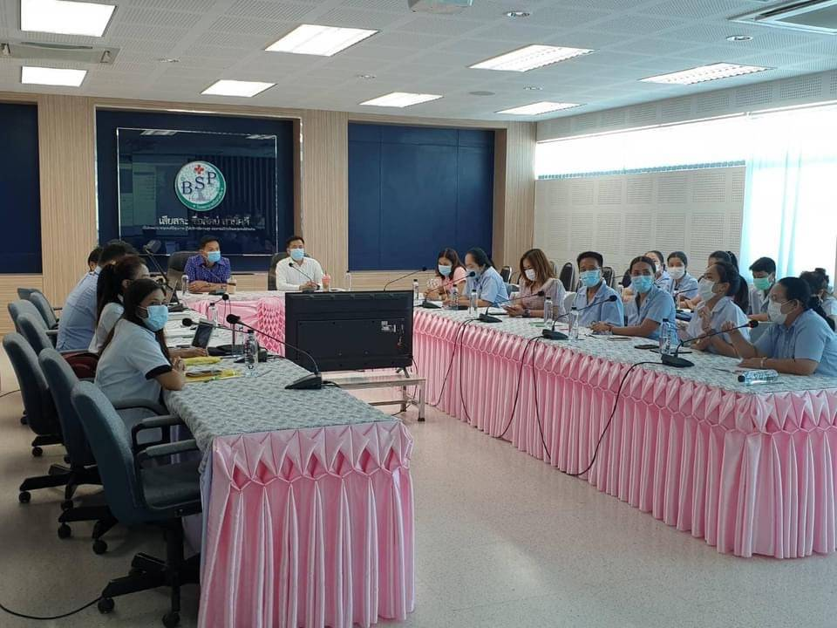
ประเด็นการรับการเยี่ยมสำรวจแบบลดรูป ผ่านสื่ออิเล็กทรอนิกส์และการประชุมออนไลน์ (Adjusted Survey)
รพ.บึงสามพันให้คำปรึกษาทุกมิติ รพ.วังโป่ง วันที่ 28 มิถุนายน 2565

